Slide 1
Docker基础与简单应用

Slide 2
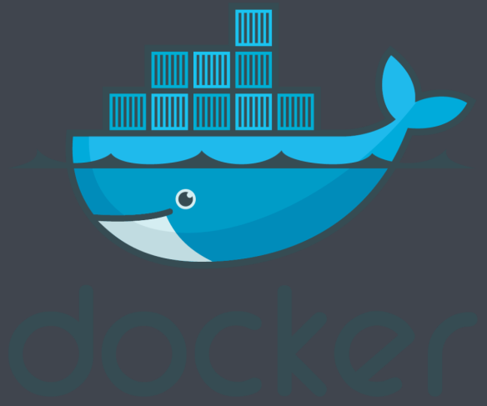
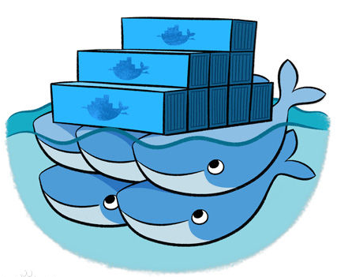
如今Docker的使用已经非常普遍，特别在一线互联网公司。使用Docker技术可以帮助企业快速水平扩展服务，从而到达弹性部署业务的能力。在云服务概念兴起之后，Docker的使用场景和范围进一步发展，如今在微服务架构越来越流行的情况下，微服务 + Docker的完美组合，更加方便微服务架构运维部署落地。

Slide 3
Docker是什么
Docker 是 PaaS 提供商 dotCloud 开源的高级容器引擎。
Docker 提供简单易用的容器使用的接口。
Docker 是基于Linux的LXC技术开发的，提供轻量级虚拟化，隔离进程资源。
一个完整的Docker有以下几个部分组成：
DockerClient客户端
Docker Daemon守护进程
Docker Image镜像
DockerContainer容器

Slide 4
Docker有啥用
开发人员利用 Docker 可以解决环境差异“在我的机器上可正常工作”的问题。
运维人员利用 Docker 可以在隔离容器中并行运行和管理应用，获得更好的计算密度。
企业利用 Docker 可以构建敏捷的软件交付管道，以更快的速度、更高的安全性和可靠的信誉为 应用发布新功能。
开发者可以打包他们的应用以及依赖包到一个可移植的容器中，然后发布到任何流行的 Linux机器上，也可以实现虚拟化。容器是完全使用沙箱机制，相互之间不会有任何接口。

Slide 5
Docker 安装与镜像操作
Docker 安装
Docker 镜像操作
命令 | 用途
docker serarch [Option] | 搜索镜像仓库
docker pull [Option] Name[:Tag] | 拉取镜像 Option拉取参数，:Tag拉取版本，默认latest
docker images [Option] [Repository[:Tag]] | 查看本机镜像列表 [Repository[:Tag]]指定镜像名称和版本
docker run [Option] IMAGE[:Tag] [COMMAND] [ARG…] | 开始容器运行
docker stop –pid | 停止容器运行
docker ps | 查看运行中容器
docker exec [Option] CONTAINER COMMAND [ARG…] | 进入容器
docker build –t imageName:latest . | 构建镜像

Slide 6
Docker 化一个Java应用
一、将一个应用打包成jar
二、编写Dockerfile
三、运行命令行打包成docker镜像

Slide 7
Dockerfile
Dockerfile 是一个文本格式的配置文件，用户可以使用 Dockerfile 快速创建自定义的镜像。
Dockerfile 由一行行命令语句组成，并且支持已 # 开头的注释行。
Dockerfile 的内容分为四个部分：基础镜像信息、维护者信息、镜像操作指令、容器启动时执行的指令
例如：
# This dockerfile uses the Ubuntu image
# VERSION 2 # Author: docker_user
# Command format: Instruction [arguments / command] …
# 第一行必须指定基础镜像，基于Java或者基于Tomcat等等一些
FROM ubuntu
# 维护者信息
MAINTAINER docker_user docker_user@email.com
# 镜像的操作指令
RUN echo “deb http://archive.ubuntu.com/ubuntu/ raring main universe” >> /etc/apt/sources.list
RUN apt-get update && apt-get install -y nginx
RUN echo “\ndaemon off;” >> /etc/nginx/nginx.conf
# 容器启动时执行指令
CMD /usr/sbin/nginx
Notes:
我们会先介绍 Dockerfile 的基本结构及其支持的众多指令，并具体讲解通过执行指令来编写定制镜像的 Dockerfile

Slide 8
Dockerfile——指令
指令名称 | 指令用途 | 案例
FROM | Dockerfile 的第一条指令必须为 FROM 指令。 同一个 Dockerfile 创建多个镜像时，可以使用多个 FROM 指令。 | FROM <image> FROM<image>:<tag>
MAINTAINER | 指定维护者信息。MAINTAINER 已被弃用，建议使用 LABEL 。 | MAINTAINER <name>
LABEL | LABEL 指令为镜像添加标签。一个 LABEL 就是一个键值对。 | LABEL <key>=<value> <key>=<value> ...
RUN | RUN 指令将在当前镜像的基础上执行指定命令，并提交为新的镜像。当命令较长时可以使用 \ 来换行。 | RUN <command> RUN [“executable”, “param1”, “param2”]
CMD | 指定启动容器时执行的命令，每个 Dockerfile 只能有一条 CMD 命令。指定了多条 CMD 命令，只有最后一条会被执行。用户在启动容器时指定了要运行的命令，则会覆盖掉 CMD 指定的命令。 | CMD [“executable”, “param1”, “param2”] CMD command param1 param2 CMD [“param1”, “param2”]
EXPOSE | 告诉 Docker 服务，容器需要暴露的端口号，供互联系统使用。 | EXPOSE <port> [<port>…] EXPOSE 22 80 8443
ENV | 指定一个环境变量，会被后续 RUN 指令使用，并在容器运行时保持。 | ENV <key> <value> ENV MYSQL_USER_ROOT root
ADD | 将复制指定的 <src> 到容器中的 <dest>。其中 <src> 可以是 Dockerfile 所在目录的一个相对路径(文件或目录)；也可以是一个 URL；还可以是一个 tar 文件(自动解压为目录)。 | ADD <src> <dest>
Notes:
http://47.94.158.99:8080/jpress/c/Docker%E5%9F%BA%E7%A1%80Dockerfile

Slide 9
Dockerfile——指令
指令名称 | 指令用途 | 案例
COPY | 复制本地主机的 <src> (为 Dockerfile 所在目录的相对路径，文件或目录) 为容器中的 <dest>。 目标路径不存在时，会自动创建。当使用本地目录为源目录时，推荐使用 COPY。 | COPY <src> <dest>
ENTRYPOINT | 配置容器启动后执行的命令，并且不可被 docker run 提供的参数覆盖。 每个 Dockerfile 中只能有一个 ENTRYPOINT，当指定多个 ENTRYPOINT 时，只有最后一个生效。 | ENTRYPOINT [“executable”, “param1”, “param2”] ENTRYPOINT command param1 param2 (shell 中执行)
VOLUME | 创建一个可以从本地或其他容器挂载的挂载点，一般用来存放数据库和需要保持的数据等。 | VOLUME ["/data"]
USER | 指定运行容器时的用户名或 UID，后续的 RUN 也会使用指定用户。当服务不需要管理员权限时，可以通过该命令指定运行用户。并且可以在之前创建所需要的用户。 | USER daemon RUN groupadd -r postgres && useradd -r -g postgres postgres
WORKDIR | 为后续的 RUN、CMD、ENTRYPOINT 指令配置工作目录。可以使用多个 WORKDIR 指令，后续命令如果参数是相对路径，则会基于之前命令指定的路径。 | WORKDIR /path/to/workdir WORKDIR /a WORKDIR b WORKDIR c RUN pwd
ONBUILD | 配置当所创建的镜像作为其他新创建镜像的基础镜像时，所执行的操作指令。例如，Dockerfile 使用如下的内容创建了镜像 image-A。 | ONBUILD [INSTRUCTION] ONBUILD ADD . /app/src ONBUILD RUN /usr/local/bin/python-build –dir /app/src
Notes:
http://47.94.158.99:8080/jpress/c/Docker%E5%9F%BA%E7%A1%80Dockerfile

Slide 10
Docker 数据管理
在使用 Docker 的过程中往往需要查看容器内应用产生的数据，例如输出日志等等。或者需要把容器内的数据进行备份，甚至多个容器之间进行数据共享。这些操作都涉及到数据管理操作。
容器中数据管理主要有两种方式：
数据卷（Data Volumes）
Volume提供独立于容器之外的持久化存储，支持容器间数据共享。
数据卷的使用类似Linux对目录或者文件进行mount操作。
数据卷可以绕过容器的文件系统，并提供很多特性：
1.数据卷可以在容器之间共享和重用；
2.对数据卷的更改会立即生效； 3.对数据卷的更新不会影响镜像； 4.数据卷会一直存在，直到没有容器使用。
数据卷容器（Data Volume Containers）
在容器之间共享一些持续更新的数据，最简单的方式是使用数据卷容器。
数据卷容器其实就是一个普通的容器，专门用它提供数据卷供其他容器挂载。

Slide 11
Docker 数据管理——数据卷
在容器内创建一个数据卷
docker run命令的时候，使用-v变量可以在容器内创建一个数据卷，多次使用可以创建多个。
使用 myimg/webapp 镜像创建一个 web 容器，并创建一个数据卷挂载到容器的 /webdata 目录。

Slide 12
Docker 数据管理——数据卷容器

Slide 13
Docker 网络配置
桥接

Slide 14
Docker Registry

Slide 15
Docker 集群——Docker Swarm
Docker Swarm
Kubenates

Slide 16
Docker 集群——Kubenates
Docker Swarm
Kubenates

